Slide 1
Deniz Suyunun Özellikleri
Kaynak: Deniz Deşarjı Tesisleri Tasarımı, Prof. Dr. İzzet ÖZTÜRK

Slide 2
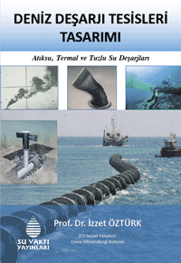

Slide 3
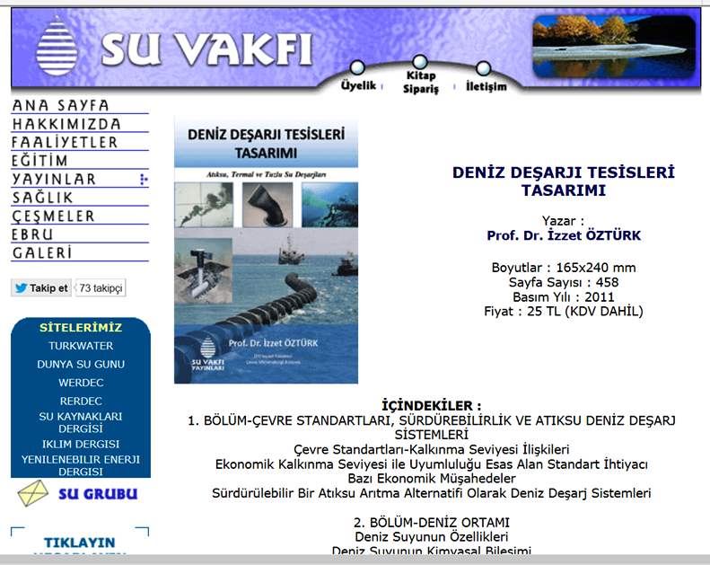

Slide 4
Parametreler | Ham Atıksudaki Tipik Değerler (mg/l)
 | Zayıf | Orta | Güçlü
BOİ₅ (mg O₂/l) | 110 | 220 | 400
AKM | 100 | 220 | 350
Çökebilen katılar | 5 | 10 | 20
Toplam yağ ve gres | 50 | 100 | 150
Toplam koliform | 10⁶–10⁷ / 100 ml | 10⁷–10⁸ / 100 ml | 10⁷–10⁹ / 100 ml
Toplam fosfor | 4 | 8 | 15
Toplam azot | 20 | 40 | 85
Organik azot | 8 | 15 | 35
Serbest amonyak | 12 | 25 | 50
Nitrit | 0 | 0 | 0
Nitrat | 0 | 0 | 0

Slide 5
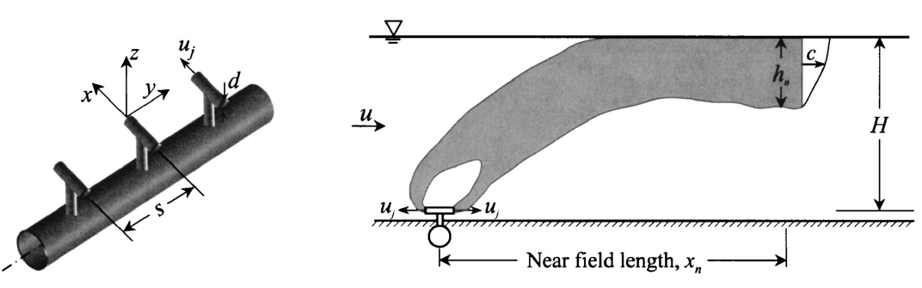
Tam karışımlı ortam
Yüzey atıksu tarlası

Slide 6
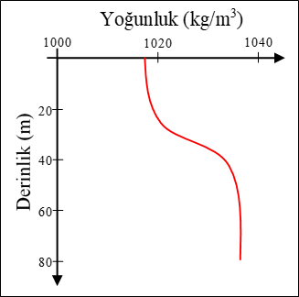
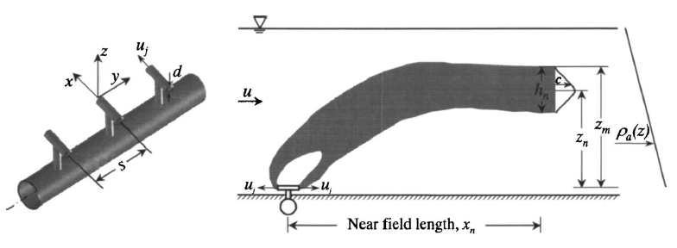
Yoğunluk tabakalaşmalı ortam
Batmış atıksu tarlası

Slide 7
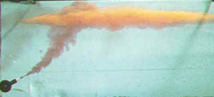

Slide 8
Deniz Suyun Kimyasal Bileşimi

Slide 9
Deniz suyu bünyesinde çözünmüş , askıda organik ve inorganik maddelerle çeşitli gazlar bulunmaktadır.
Deniz suyu içerisindeki başlıca anyon ve katyonlar Tablo’da verilmiştir. Tablodan da görüldüğü üzere sadece Na⁺ ve Cl⁻ iyonlarının tuzluluğuna katkısı %85,65 tir.

Slide 10
Deniz Suyundaki Önemli Katyon ve Anyonlar
Anyon veya Katyon | Konsantrasyon (g/kg veya ‰) | Tuzluluğa Katkısı (%)
Na⁺ | 10,770 | 30,61
Mg²⁺ | 1,294 | 3,69
Ca²⁺ | 0,413 | 1,16
K⁺ | 0,387 | 1,10
Cl⁻ | 19,353 | 55,04
SO₄²⁻ | 2,712 | 7,68
HCO₃⁻ | 0,142 | 0,41
Br⁻ | 0,067 | 0,19
I⁻ | 0,060 | Eser
Toplam | 35,198 | 99,88

Slide 11
Deniz Suyun Tuzluluğu

Slide 12
Tuzluluk
En basit tanımıyla, bir kilogram deniz suyundaki gram cinsinden toplam çözünmüş madde miktardır.
Bu bakımdan boyutsuzdur ve binde birim olarak ifade edilir.
Çoğu okyanus ortamında tuzluluk değerleri ortalama 35 ppt civarındadır.

Slide 13
Okyanuslardaki tuzluluk seviyesi genellikle ‰ 34-38 aralığında değişmektedir.
İç denizler ve sahil sularında tuzluluk tatlı sularla karışım oranına bağlı olarak daha geniş aralıklarda değişir.
Tuzluluk ayrıca derinlik boyunca da değişim gösterir. Tuzluluğun derinlikle değişimi açık denizlerde fazla önemli olmamasına karşılık sahil suları ve körfezlerde çok barizdir.

Slide 15
Seasonal salinity profiles in 2002

Slide 16
Deniz yüzeyindeki tuzluluk; yağışlar, buzların erimesi ve akarsularla gelen tatlı sularla karışım gibi sebeplerle azalırken buharlaşma ve buzlanma tesirleriyle artar.
Bu yüzden yıllık yağış miktarının buharlaşmadan fazla olduğu ekvatora yakın bölgelerde deniz suyunun tuzluluğu diğer yerlere göre daha azdır.

Slide 17
Dar ve su alışverişi sınırlı bir bağlantı, iç denizlerdeki tuzluluğun mevsimlik olarak geniş aralıklarda değişmesine yol açabilir.
Denizlerdeki ortalama tuzluluk ve yoğunluk değerleri Tablo’da görülmektedir.

Slide 18
Denizlerdeki Tuzluluk ve Yoğunluk değerleri
Su | Tuzluluk (‰) | Yoğunluk (kg/m³)
İçmesuyu standardı | 0,5 (max 1,0)* | 1000 (4ºC)
Evsel atıksu | 0,5-1,5* | 1001-1003 (999,9)
Fosil yeraltı suyu (Acı su) | 1,5-3,0*
Baltık Denizi | ~8,0 | 1006
Karadeniz (yüzeyde) | 17-18 | 1013
Akdeniz | 34 | 1028
Hint Okyanusu | ~34,6-35,5
Diğer okyanuslar | 34-38 | 1024-1030
Kızıldeniz | 40
Marmara Denizi (üst tabaka) | 25
Marmara Denizi (alt tabaka) | 34
İstanbul Boğazı (üst tabaka) | 18-22
İstanbul Boğazı (alt tabaka) | 34
*Toplam çözünmüş madde olarak

Slide 19
Tuzluluk-Derinlik Değişim Profili
Tuzluluğun mekana ve derinliğe göre değişimi mevsimlik bir karakter arzeder.
Sahil sularında daha az tuzlu sular üst kısımlarda, daha tuzlu sular ise alt kısımlarda yer alır.
Tuzluluğun derinlikle ani olarak değiştiği ara bölgeye Haloklin tabakası adı verilmektedir. Üst ve alt kısım arasındaki tuzluluk farkı okyanuslarda daha azdır.

Slide 20
Seasonal salinity profiles in 2002

Slide 21
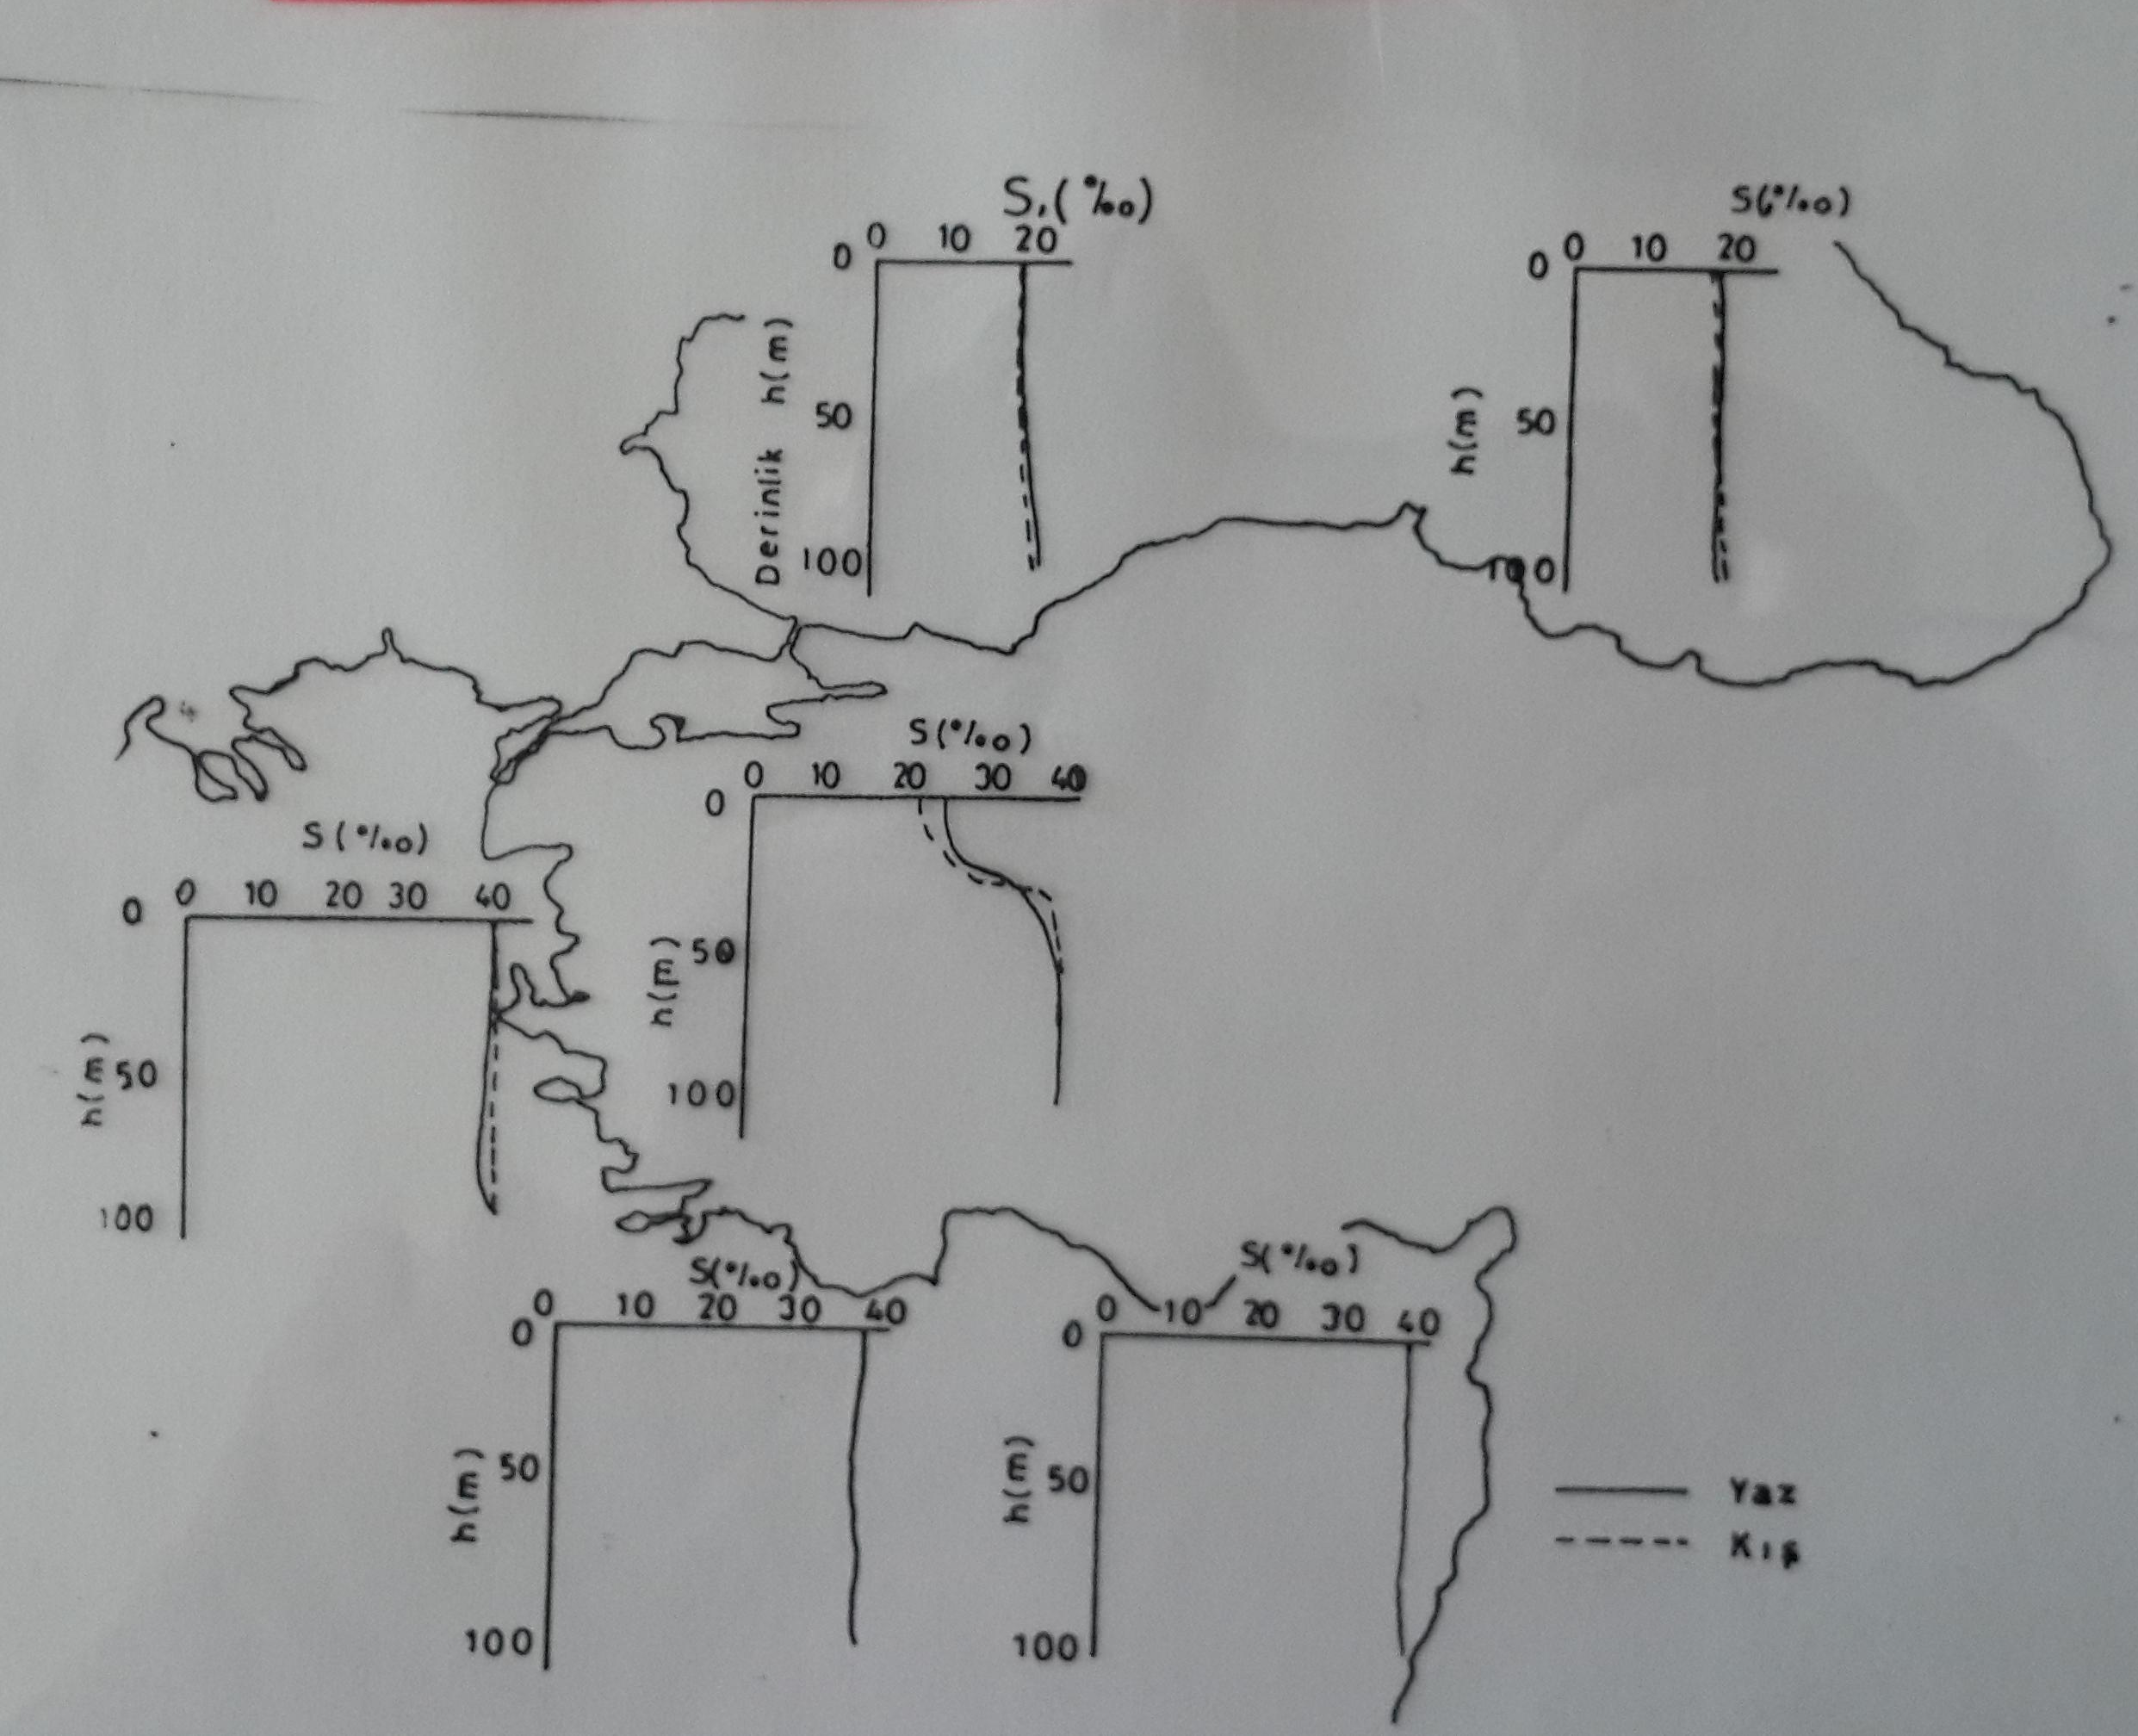
Türkiye’nin değişik kesimlerinde yapılan oşinografik araştırmalar sonucu belirlenen tipik yazlık ve kışlık tuzluluk derinlik profilleri Şekil 2.4’te verilmiştir.(Nişel, 1977)

Slide 22
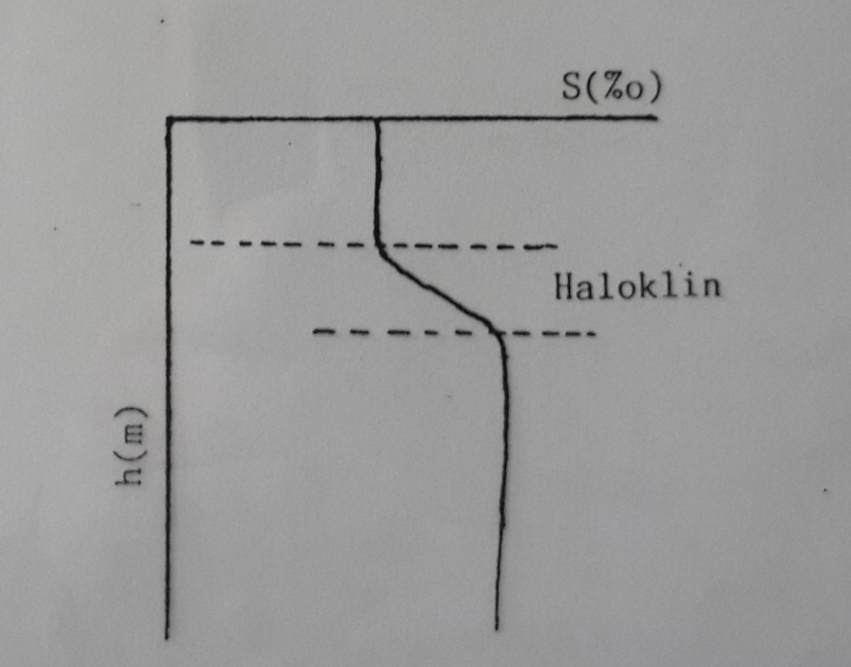

Slide 23
Tuzluluk, içerisindeki karbonat ve organik maddelerin tamamen okside olduğu Br⁻ ve I⁻ iyonlarının Cl⁻ ile değiştirildiği 1 kg deniz suyundaki gram cinsinden katı madde miktarı olarak tanımlanır. En fazla katkısı olan iyon Cl- olduğu için tuzluluk genellikle AgNO₃ ile titrasyon suretiyle tayin edilen klorinite (Cl) parametresine bağlı olarak geliştirilen
S(‰) = 0,03+1,805(Cl%)
İfadesinden hesaplanır. Burada;
S : tuzluluk, (g/kg)
Cl : klorinite (g/kg)

Slide 24
Deniz Suyun Sıcaklığı

Slide 25
Deniz suyu sıcaklığı da derinlikle mevsimlik değişimler gösterir.
Üst tabakadaki sıcaklıkların nisbeten üniform olması bu kısmın rüzgar etkisiyle daha iyi karışmasından ileri gelmektedir.

Slide 26
Sıcaklık-derinlik profilinde sıcaklığın aniden değiştiği bölgeye Termoklin tabakası adı verilir. Termoklin tabakasında genellikle 1 ºC/m den daha büyük bir sıcaklık değişimi söz konusudur.
Sıcaklık profilleri mevsimlere göre önemli değişiklik gösterir.
İstanbul boğazı gibi tabakalı akımların hakim olduğu kesimlerde sabit ve ters bir termoklin hakimdir

Slide 27
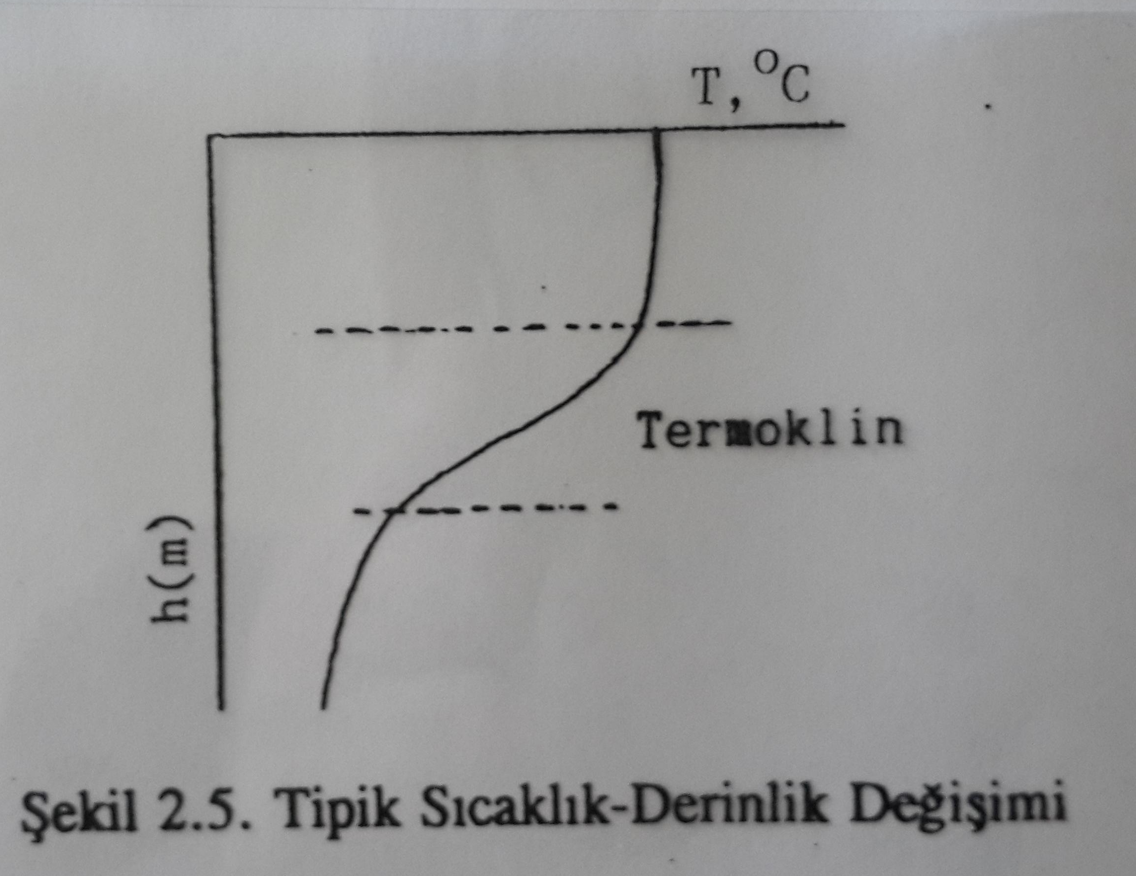

Slide 29
Seasonal temperature profiles in 2002

Slide 30
Deniz Suyun Yoğunluğu

Slide 31
Tatlı suyun + 4 ºC’deki yoğunluğu 1000 kg/m³’tür.
Deniz suyunun yoğunluğu ise içerisinde çözünmüş olan maddelerden dolayı tatlı sudan daha yüksektir.
Deniz suyu yoğunluğunun tatlı su yoğunluğundan farkı oşinografik yoğunluk olarak tanımlanır

Slide 32

$σ_{t}=\left(ρ_{t}−1\right)x1000$
Burada,
$σ_{t}$: t ºC oşinografik yoğunluğu (kg/m³)
$ρ_{t}$: t ºC deki deniz suyu yoğunluğunu (t/m³)
göstermektedir.

Slide 33
Gerçekte deniz suyu yoğunluğu sıcaklık, basınç ve tuzluluğa bağlı olarak değişir.
Sahil sularında derinlik 200m’nin altında olduğundan basıncın etkisi genellikle ihmal edilmektedir.

Slide 34
Oşinografik yoğunluğun tuzluluk ve sıcaklığa bağlı olarak hesabına imkan veren abak ve formüller geliştirilmiştir.
Pratikte çokça kullanılan bir yöntem , yoğunluğun Riley ve Skirrow (1975) tarafından geliştirilen aşağıdaki amprik ifadeler yardımıyla hesabıdır.

Slide 35

$σ_{1}=σ_{0}+0,1324\left[1−A_{1}+B_{1}\left(σ_{0}−0,1324\right)\right]+ε_{1}$ , (2,5)
$σ_{0}=−6,9x{10}^{−2}+1,4708 Cl −1,570 x{10}^{−3}Cl^{2}+3,98x{10}^{−5}Cl^{3}$ (2,6)
$A_{1}=4,7867x{10}^{−3} t−9,8185x{10}^{−5} t^{2}+1,0843x{10}^{−6} t^{3}$ (2,7)
$B_{1}=1,803x{10}^{−5} t−8,146x{10}^{−7} t^{2}+1,667x{10}^{−8} t^{3}$ (2,8)
$∈_{1}=−{\left(t−3,98\right)}^{2}\left(t+283\right){\left[503,57 \left(t+67,26\right)\right]}^{−1}$ (2,9)
Bu ifaderlerde
$σ_{1}$: t ºC deki oşinografik yoğunluğu (kg/m³)
T : sıcaklığı (ºC)
Cl: kloriniteyi (g/kg)
$σ_{0}$, $A_{1}$, $B_{1}$, $∈_{1}$: birer sabiti göstermektedir.

Slide 36
Amerikan seyir ve hidrografi idaresince kullanılan bir abak yardımıyla sıcaklık ve tuzluluk bilindiği takdirde oşinografik yoğunluk iyi bir yaklaşımla tahmin edilebilir

Slide 37
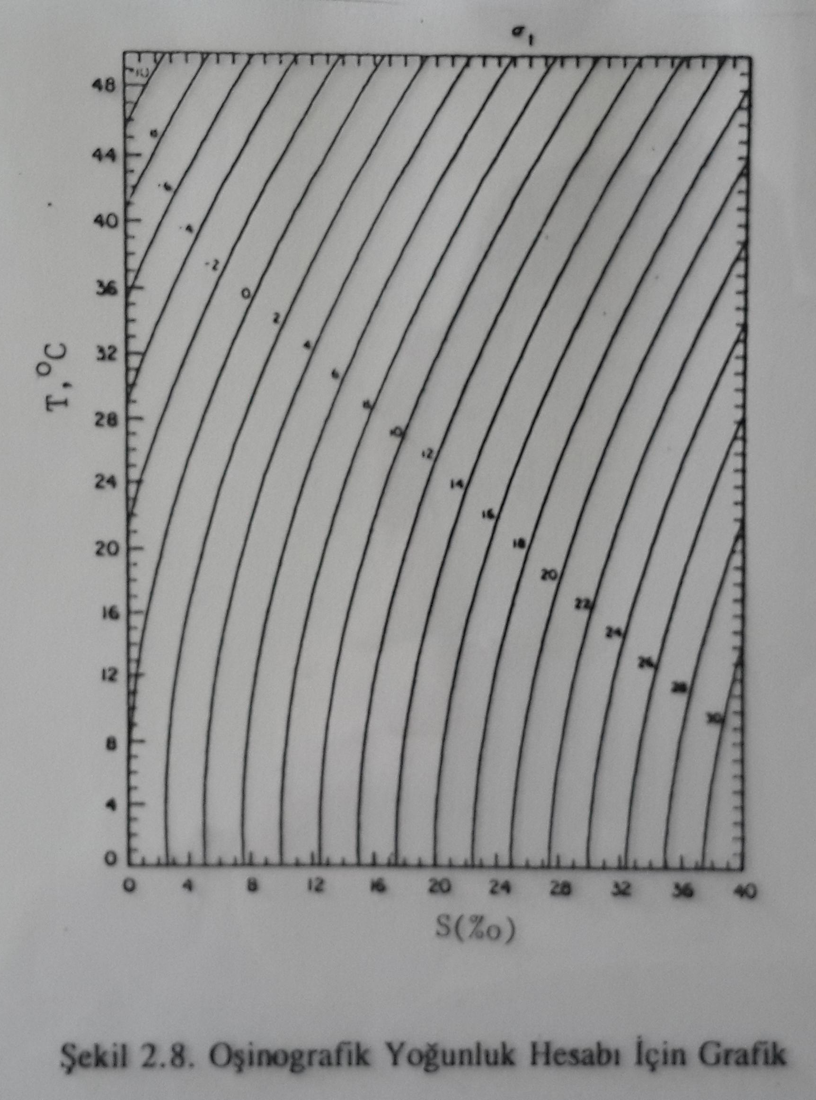

Slide 38
Sıcaklık ve tuzluluk gibi deniz suyu yoğunlukları da derinlikle değişim gösterir .
Yoğunluğun derinlikle hızlıca değiştiği bölgeye piknoklin tabakası adı verilir. Yoğunluk üst kısımlarda daha düşük olup, derinlik arttıkça artarak sabit bir değere yaklaşır.
Tuzluluk, sıcaklık ve yoğunluk zaman ve mekana göre değişir. Özellikle atıksu deniz deşarj tesislerinin tasarımı için yıl boyunca mevsimlik değişimlerinin belirlenmesi gerekir.

Slide 39
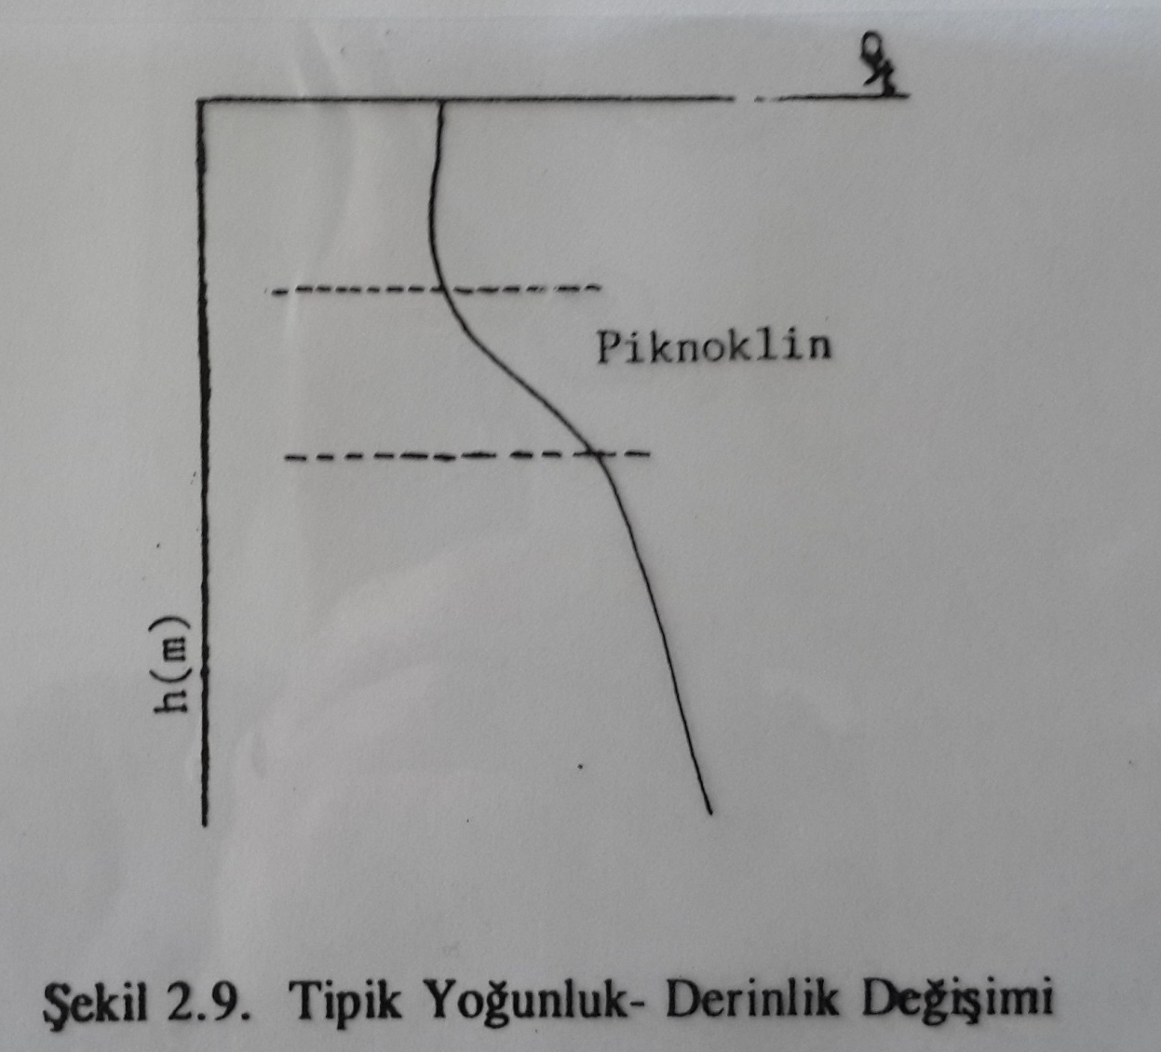

Slide 40
Termoklin haloklin ve piknoklin tabakaları genellikle hemen hemen birbirleriyle çakışır ve deniz deşarjları sonucu ortaya çıkan atıksu tarlasının durumu hakkında fikir verir.
Yoğunluk tabakalaşması olan ortamlarda çok özel haller dışında batmış atıksu tarlası teşekkül eder.
Üniform yoğunluklu ortamlarda ise atıksu tarlası su yüzeyine kadar ulaşır ve yüzeyde tarla oluşur.

Slide 41
Boğazlar ve Marmara hariç denizlerimizde İlk ve Sonbahar mevsimlerinde deniz ortamı hemen hemen tam karışım halindedir ve bunun sonucu olarak tabakalaşma ortadan kalkar.
Bu mevsimlerde yaz aylarında batmış tarla oluşsa bile diğer zamanlarda atıksuların yüzeye çıkması söz konusu olabilir.

Slide 42
Buna mukabil Boğazlar ve Marmara denizinde, tabakalı akım(üstte Karadeniz suyu,altta Akdeniz suyu) dolayısı ile sabit ve kararlı piknoklin tabakası bulunduğundan her mevsim batmış atıksu tarlası durumu gözlenir.

Slide 43
Çözünmüş Gazlar

Slide 44
Çözünmüş Gazlar
Deniz suyunda atmosferdeki gazların tümüne rastlanır. Çözünmüş formdaki bu gazların başlıcaları N₂, O₂ Argon, CO₂ ve H₂S dir.
Oksijen hava ile temas ve fotosentez sonucu kazanılır. Oksijenin tuzlu sulardaki doygunluk değeri için,

Slide 45

$C_{s}=C^{∗}−\frac{2,65\left(Cl^{−}\right)}{35,5−t}$
İfadesi verilmektedir. Burada,
$C_{s}$ : tuzlu suyun ÇO doygunluk konsantrasyonu (mg/l)
$C^{∗}$ : tatlı suyun ÇO doygunluk konsantrasyonu (mg/l)
$Cl^{−}$ : klorür iyonu konsantrasyonu (mg/l)
t : sıcaklık (ºC)’tır.

Slide 46
Oksijen konsantrasyonu artan sıcaklık ve yoğunlukla azalır.
Deniz sularında Ç.O’nin doygunluk değerleri sıcaklık, tuzluluk ve kloriniteye bağlı olarak Tablo ’da verilmiştir.

Slide 47
Deniz Sularında ÇO Doygunluk Konsantrasyonları (mg/l)
Sıcaklık (ºC) | Tuzluluk (‰) | 27,11 | 30,72 | 34,33 | 36,11
 | Klorinite (‰) | 15,0 | 17,0 | 19,0 | 20,0
0 |  | 8,55 | 8,32 | 8,08 | 7,97
10 |  | 6,77 | 6,60 | 6,44 | 6,35
20 |  | 5,63 | 5,50 | 5,38 | 5,31
30 |  | 4,74 | 4,63 | 4,52 | 4,46

Slide 49
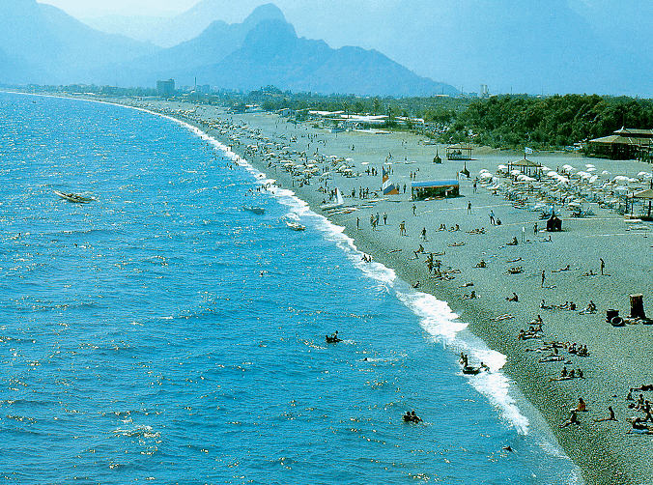
Antalya – Hurma Deniz deşarjının izlenmesi

Slide 50
İzleme programı 1999 yılında başlamıştır.
4 yıl devam etmiştir.
Açık deniz istasyonları
Kıyı istasyonları

Slide 51
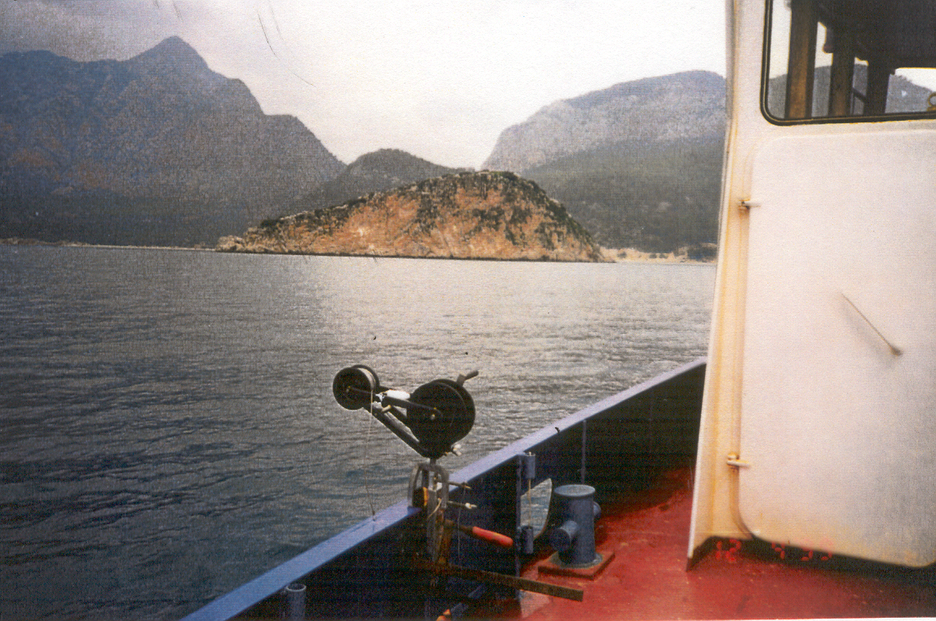
ÖLÇÜMLER VE ANALİZLER
Saha ölçümleri
Deniz suyu analizleri
Sediment analizleri

Slide 52
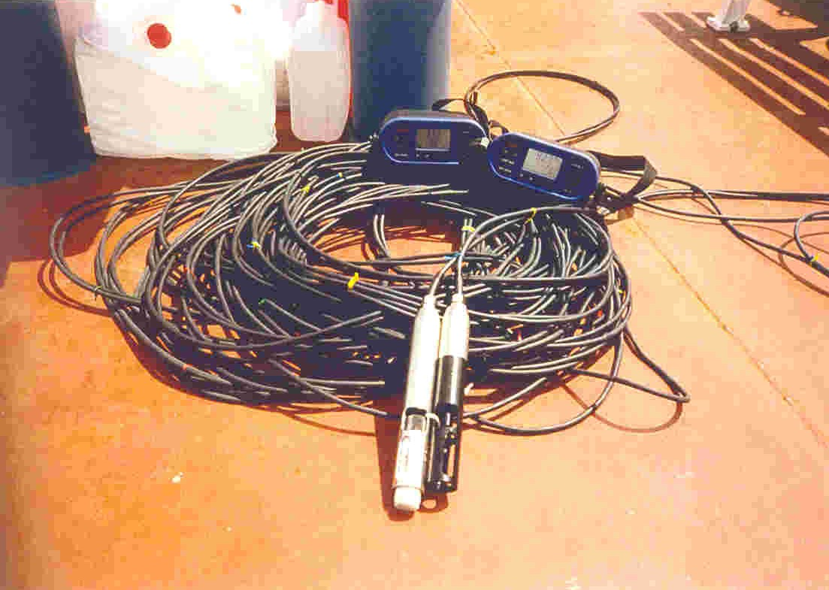

Slide 53
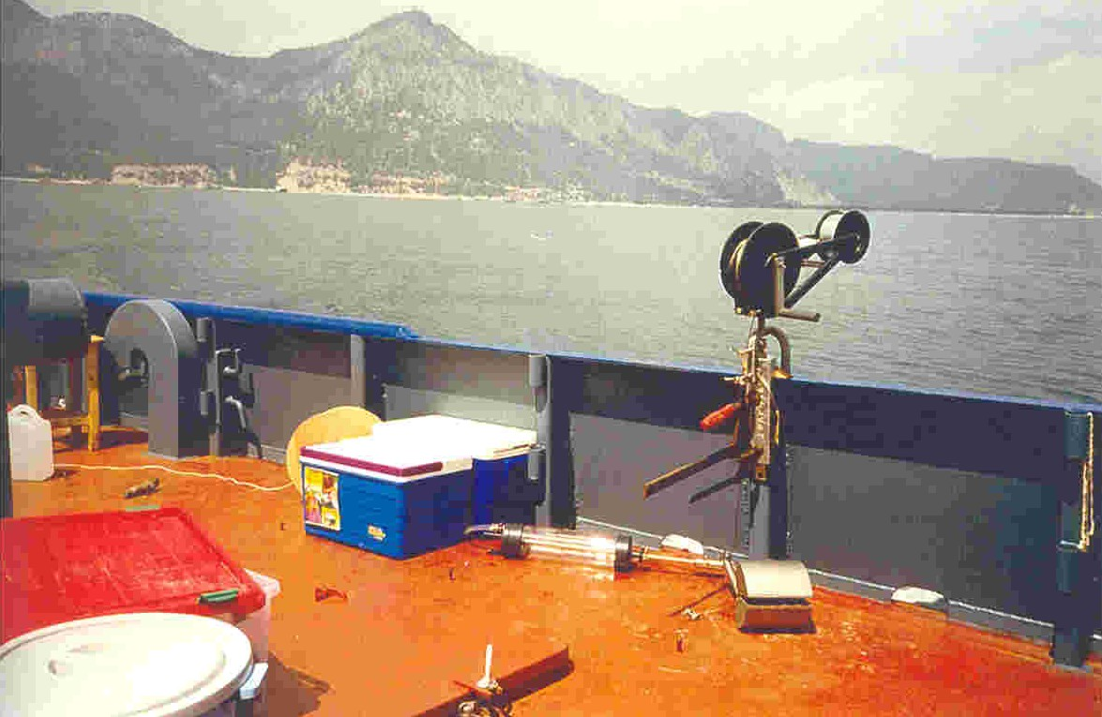

Slide 54
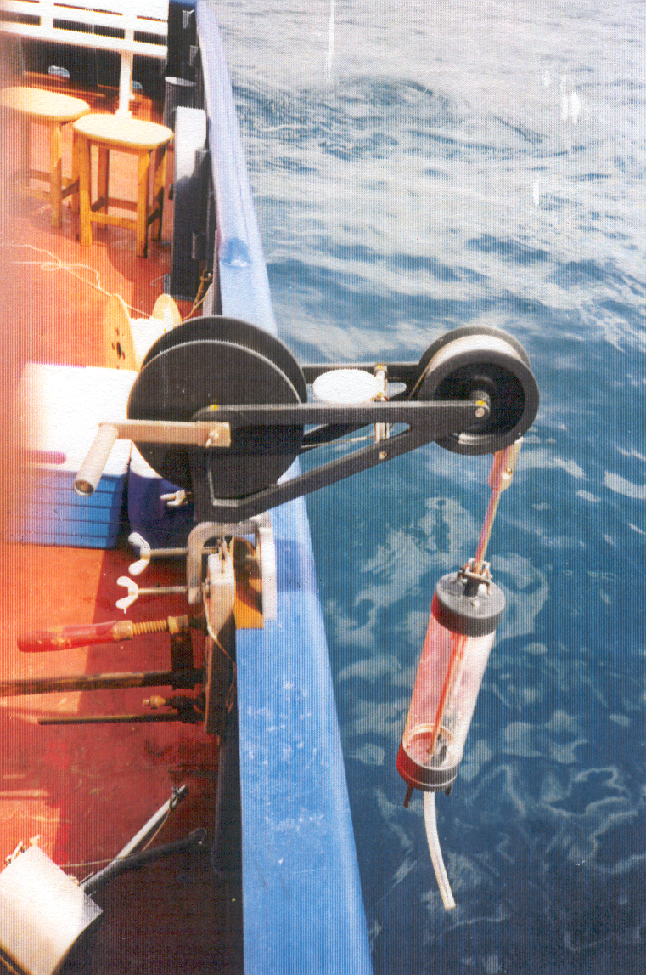
SU KALİTESİ ÖLÇÜMLERİ
Su kalitesi ölçümleri yılda dört defa yapılmıştır (Ocak, Nisan, Temmuz ve Ekim).
Örnekler, yüzey, orta ve taban tabakalarından alınmıştır.

Slide 55
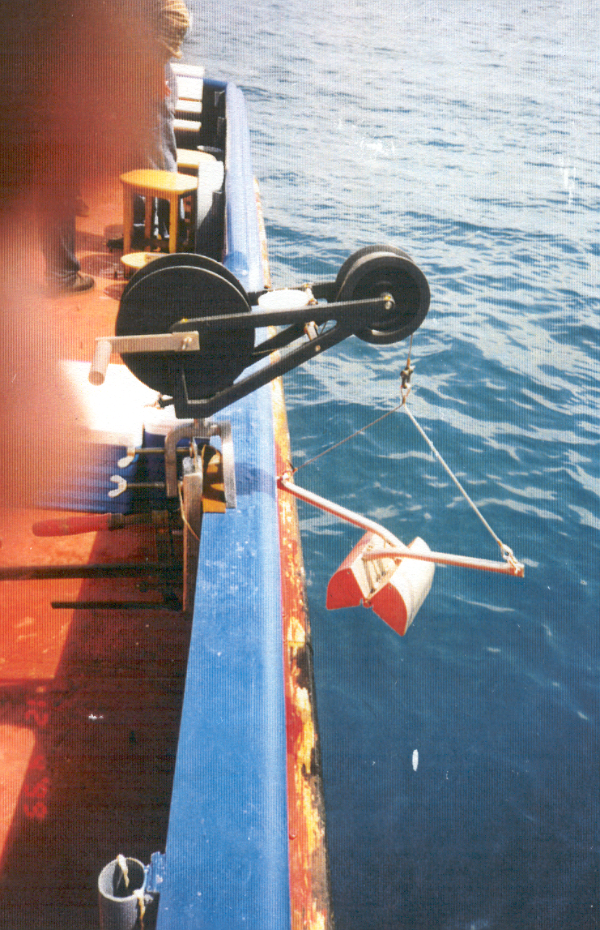
SEDİMENT ANALİZLERİ
Hydro-Bios çamur örnekleyicisi vinç sistemine bağlanmıştır.

Slide 56
Antalya-Hurma için
Toplam Koliform analiz sonuçları

Slide 57
Antalya-Hurma için
Fekal Koliform analiz sonuçları

Slide 58
Sea Water Quality Monitoring
Seasonal temperature & salinity profiles in 2002

Slide 59
Calculated density profiles using the measured temperature and salinity values

Slide 60
Current velocities
(a)
(b)
Current roses for the measurement area. (a) at the water surface; (b) 17.5 m below water surface

